Slide 1
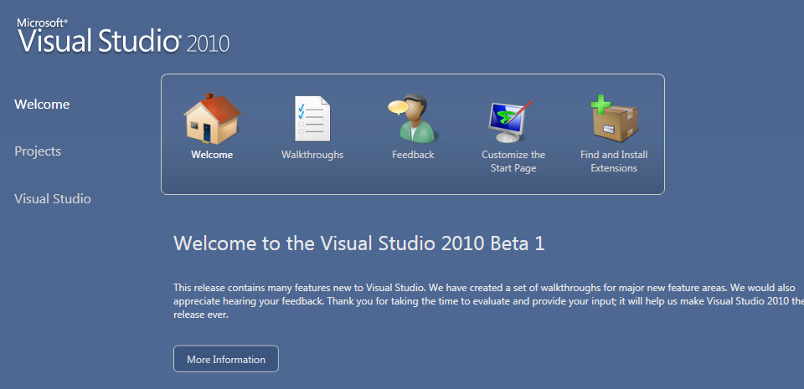

Luis Fraile
MVP Team System
lfraile@lfraile.net
http://www.lfraile.net

Slide 2
El contexto …
2008 -> Minor release
2010 -> Major release !!!!
Nuevo Framework: 4.0
Mejoras WPF 4, WF 4, WCF, C#, …
Cambios a nivel de IDE
Mayor facilidad en el desarrollo
Mejoras en la navegación por el código
Visual Studio Team System …

Slide 3
A quién va dirigido …
Completas
Team System
Professional
Características
Express
Minimas
Aficionados
Empresa

Slide 4
Novedades en VS2010
New Look & Feel
Extensible Test Runner
Dynamic Data Tooling
Generate From Usage
WPF-based Editor
Highlight References
Breakpoint Labeling
Click-Once Enhancements for Office
Call Hierarchy
Improved WPF Tooling
Web Deploy
Sharepoint Tooling
Historical Debugging
MVC Tooling
Inline Call Tree
Minidump Debugging
Quick Search
Concurrency Profiler
JQueryIntellisense
Breakpoint Import/Export
Document Map Margin
64-bit Mixed-Mode
Parallel Stacks Window
HTML Snippets
Improved Multi-Monitor
web.config Transformation

Slide 5
Editor basado en WPF
Objetivos principales
Escribir código
Comprender el código
Navegar por el código
http://blogs.msdn.com/vseditor/
http://twitter.com/vseditor

Slide 6
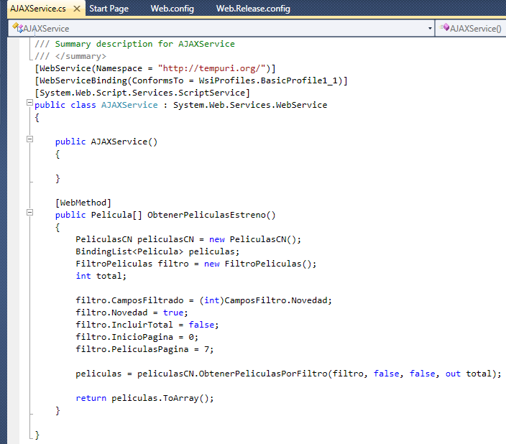
Escribiendo código
Multi-monitor
Mejoras en el sistema de docks
Generarlo desde el uso
Usar primero generar después
Test Driven Development
Multi-Targeting
Compilar proyectos para distintos Frameworks (VS2008)
Intellisense, etc., sensible al Framework escogido

Slide 7

Escribiendo en VS 2010
DEMO

Slide 8
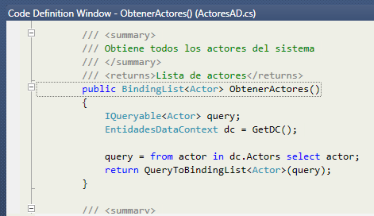
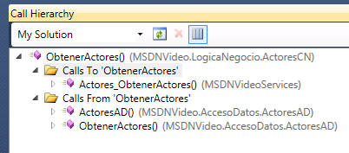
Comprendiendo el código
Code definition window
Muestra el código fuente de la selección.
P.Ej.: un método llamado
Hightlights
Visualización del uso de una referencia
Document margin
¡¡Extensible!!
Información adicional en el margen

Slide 9

MI NO COMPRENDER ..
DEMO

Slide 10
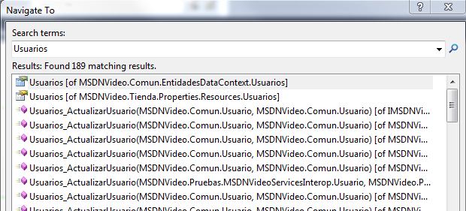
Navegando por el código
Búsqueda rápida
Ctrl + ,
Jerarquía de llamadas
Métodos que llama/que lo llaman

Slide 11

Navegando …
DEMO

Slide 12
Maldito web.config …
Problema
Despliegue
ConnectionStrings
Settings
URIs webservices
…
Propuesta
Motor de transformación XML
Web.config›s por compilación
Web.debug.config
Web.preprod.config
Web.prod.config
Web App Project

Slide 13





Transformaciones Web.config
Motor de transformación XSL
Web.config de preprod
Web.Preprod.Config

Slide 14
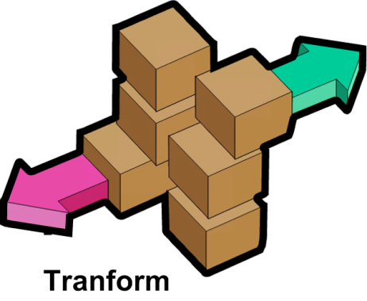


Conceptos básicos
Motor de transformación XSL
Web.Staging.Config
Listo para staging

Slide 15
¿Y XSLT?
<?xml version="1.0" ?>
<xsl:stylesheet xmlns:xsl="http://www.w3.org/1999/XSL/Transform" version="1.0">
<xsl:template match="@*|node()">
<xsl:copy>
<xsl:apply-templates select="@*|node()"/>
</xsl:copy>
</xsl:template>
<xsl:template match="/configuration/appSettings">
<xsl:copy>
<xsl:apply-templates select="node()|@*"/>
<xsl:element name="add">
<xsl:attribute name="key">NewSetting</xsl:attribute>
<xsl:attribute name="value">New Setting Value</xsl:attribute>
</xsl:element>
</xsl:copy>
</xsl:template>
</xsl:stylesheet>
<configuration xmlns:xdt=”http://schemas.microsoft.com/XML-Document-Transform”>
<appSettings>
<add name=”NewSetting” value=”New Setting Value” xdt:Transform=”Insert”/>
</appSettings>
</configuration>

Slide 16
Transformaciones
Transformación | Descripción
xdt:Transform=“Replace” | Reemplaza el primer nodo
xdt:Transform=“Remove” | Elimina el primer nodo
xdt:Transform=“RemoveAll” | Elimina todos los nodos
xdt:Transform=“Insert” | Inserta nodo al final
xdt:Transform=“SetAttributes(attributeNames)” | Crea o cambia el valor del atributo
xdt:Transform=“RemoveAttributes(attributeNames)” | Elimina el atributo si existe
xdt:Transform=“InsertBefore(XPath)” | Inserta nodo en el Xpath (antes)
xdt:Transform=“InsertAfter(XPath)” | Inserta nodo en el Xpath (despues)

Slide 17
Locator’s
Locator | Descripción
xdt:Locator=“Match(attributeName)” | Acepta varios separados por coma
Xdt:Locator=“Condition(xPath Predicate)” | xdt:Locator="Condition(@name=’Northwind or @providerName=’ System.Data.SqlClient’)"
Xdt:Locator=“Xpath(/configuration/…)” | XPath(//system.web)"

Slide 18
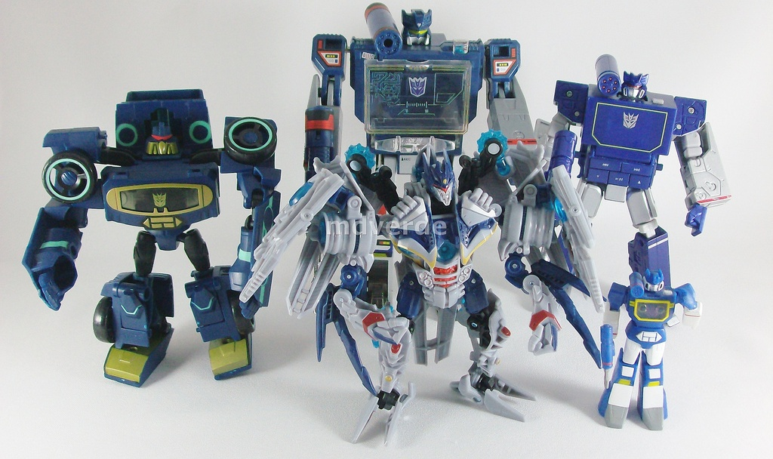
Transformistas …
DEMO

Slide 19
Intellisense mejorado
Dos modos
Consume-first mode
Entry first mode
¿?
Búsquedas de texto
Búsqueda en el listado
Javascript
Más rápido
Objetos dinámicos

Slide 20
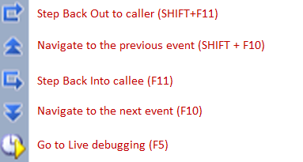
Depuración historica
VS Team System
No C++
No x64 F5 (por ahora)
Barra de navegación
Posibilidades
F5
Pruebas unitarias
MTLM

Slide 21

Historias de depuración
DEMO

Slide 22
Volvemos al principio ...
No more daily build breaks
Windows Presentation Foundation 4.0
Entity Framework 4.0
Extensible Test Runner
Dynamic Data Tooling
Bugs inteligentes
Test Labs Managment
Diagramas UML
MEF
DLR
Click-Once Enhancements for Office
Improved WPF Tooling
F#
Web Deploy
Sharepoint Tooling
MVC Tooling
Windows Test Automation
Minidump Debugging
Concurrency Profiler
JQueryIntellisense
WorkFlow Foundation 4.0
Parallel Computing
64-bit Mixed-Mode
Parallel Stacks Window
ADO.Net Data Services 1.5

Slide 23
Referencias
VS 2010 en MSDN
  http://tinyurl.com/cajbzz
Visual Studio Feedback
  http://tinyurl.com/VSFeedback
Channel 9 10-4
  http://channel9.msdn.com/shows/10-4/
www.lfraile.net ☺☺ (bueno vale … aún no tengo mucho …)

Slide 24
ALM Sessions ‘09
24 de noviembre
http://tinyurl.com/ALMSessions09
Palacio de Congresos de Madrid

Slide 25
¡¡¡Muchas gracias!!!
¿Preguntas?
Luis Fraile
MVP Team System
lfraile@lfraile.net
http://www.lfraile.net

